Slide 1


高级人工智能人才培养丛书
智能系统
刘鹏 总主编
刘河 杨艺 主编 覃焕昌 王海涛 副主编

Slide 2


高级人工智能人才培养丛书
第八章 群体智能
8.1 蚁群优化算法
8.2 粒子群优化算法
8.3 蜂群优化算法
8.4 细胞自动机
习题
of
31

Slide 3
8.1 蚁群优化算法
第八章 群体智能
蚁群优化(ACO, Ant Colony Optimization)算法是受蚂蚁觅食中使用信息素策略启发的一个群体式优化算法。算法关键步骤如下：
(1)蚂蚁在觅食过程中会在路径上留下信息素，并且所有路径上的信息素浓度都将会有少量蒸发掉。
(2)每个蚂蚁都根据它所处位置的周边路径长短和信息素含量来选择路径。
(3)在有限时间内蚂蚁能够多次往返于沉积了较多信息素的路径。因此，在这个正反馈回路中，这条路径将吸引更多的蚂蚁。
(4)通过结合信息素挥发与路径长短的选择概率，可以确保大多数蚂蚁最终会聚集在最短的路径上。
of
31

Slide 4




8.1 蚁群优化算法
第八章 群体智能
(a) 蚂蚁沿着蚁巢和食物之间的路径前进。
(b) 路上出现障碍物。
(c) 大约一半的蚂蚁沿着上面的路径走，
另一半沿着下面的路径走。
(d) 由于信息素在较短路径上沉积得更快，最终所有蚂蚁都选择了这条路径。
of
31

Slide 5
8.1 蚁群优化算法
第八章 群体智能
蚂蚁的总数M一般等于路径节点的数目N，初始搜索路径都有少量的虚拟信息素。
表示蚂蚁k从节点i到节点j路径选择的概率，公式为
τ_{ij}表示虚拟信息素含量；η_{ij}表示节点间的能见度，通过路径长度的倒数1/l_{ij}计算;常数a、b为权重。分数的分母为信息素和所有边H的可见度值的累加和；边H为从蚂蚁当前位置可达的边
M个蚂蚁觅食结束后在在每条路径上遗留的信息素量为：
信息素的挥发公式为：
of
31

Slide 6
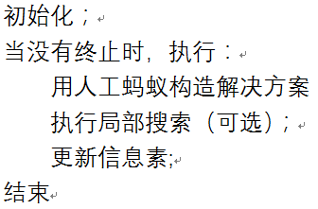
8.1 蚁群优化算法
第八章 群体智能
蚁群算法在寻找路径方面的一个主要优势是概率选择，虚拟蚂蚁除了发现最短的路径外还可以发现并保留多个较短路径。ACO元启发分为三个阶段：
1
本地搜索：通过针对个别问题的特定设计，本地搜索可以改进构建的解决方案。
2
局部搜索：针对个别问题的特定设计，局部搜索可以用来改进构建解决方案。
3
更新信息素：最好的解决方案将获得最高浓度的信息素。
of
31

Slide 7
高级人工智能人才培养丛书
第八章 群体智能
8.1 蚁群优化算法
8.2 粒子群优化算法
8.3 蜂群优化算法
8.4 细胞自动机
习题
of
31

Slide 8
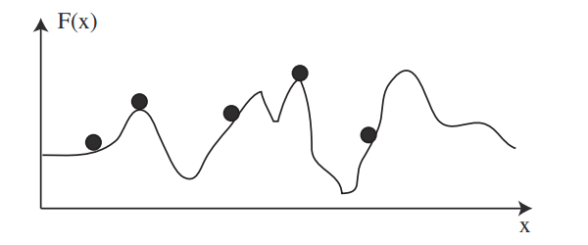
8.2 粒子群优化算法
第八章 群体智能
粒子群优化算法(PSO, Particle Swarm Optimization)是受到鸟群寻找食物的启发而研究的。鸟种群中，鸟鸣强度与它在当前位置发现的昆虫数量成正比、每只鸟都能感知到周围鸟的位置、并分辨出周围哪个鸟鸣最强。
假定：每只鸟都从三个方向选择轨迹，因此找到昆虫最集中的点将会很容易。这三个方向分别是：在同一方向继续飞行、回到目前昆虫集中度最高的位置、向近邻鸟鸣最强的位置移动。
PSO算法中，种群由粒子(鸟类)组成。如上图所示，5只鸟组成的种群共同在空间中移动并且搜索全局最优解。
of
31

Slide 9
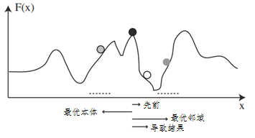
8.2 粒子群优化算法
第八章 群体智能
在粒子群优化算法(PSO)中，粒子随机分布并根据其局部信息移动。粒子之间相互通信，动态更新并记录下性能最好的位置，然后将这一位置告知周围的粒子。
通过三个位移分量相加来更新粒子（黑色圆盘）位置，依次为: ①与上一个时间段方向相同的位移分量；②移向迄今为止所经历最优性能位置的位移分量（黑色轮廓的灰色圆盘）；③移向邻域最优解的位移分量（无轮廓的灰色圆盘）。
of
31

Slide 10
8.2 粒子群优化算法
第八章 群体智能
每个粒子的速率通过上面提到的三个方向的速率进行计算：
a，b，c是控制三个方向的常数；
为粒子P到此刻为止最优性能位置与当前位置间的差值；
表示在t时具有最好性能的近邻粒子j 的位置和粒子当前位置的差值。
of
31

Slide 11
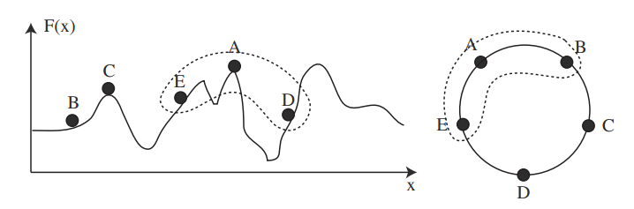
8.2 粒子群优化算法
第八章 群体智能
通过在目前最优解的位置和粒子邻域最优解周围增加一个不确定性的区域来避免陷入局部最优，公式如下：
粒子的邻域由函数空间的粒子位置给定（如上左图）。一旦被群居化，粒子将被贴上标签，并被定义成与位置无关的邻域（如上右图）。不论粒子处于哪种函数空间，一个粒子总是会与其社交邻域(右边的虚线区域)进行通信。
of
31

Slide 12
高级人工智能人才培养丛书
第八章 群体智能
8.1 蚁群优化算法
8.2 粒子群优化算法
8.3 蜂群优化算法
8.4 细胞自动机
习题
of
31

Slide 13
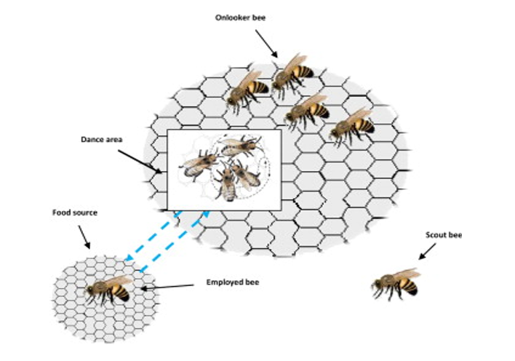
8.3 蜂群优化算法
第八章 群体智能
蜂群优化算法（BCO, Bee Colony Optimization）依赖于蜜蜂的觅食行为。在第一阶段，一些蜜蜂被派出去寻找有前途的食物来源。在找到一个好的食物来源后，蜜蜂会回到聚居地并展示摇摆舞，借以传播有关来源的信息。包括三条信息：1. 距离 ; 2. 方向; 3. 食物来源的质量，质量越好，吸引的蜜蜂就越多。因此，最好的食物来源就出现了。
初始化；
当未达终止条件时，执行循环：
雇用蜜蜂阶段；
围观蜜蜂期；
侦察蜂阶段；
记住最佳解决方案；
结束。
of
31

Slide 14


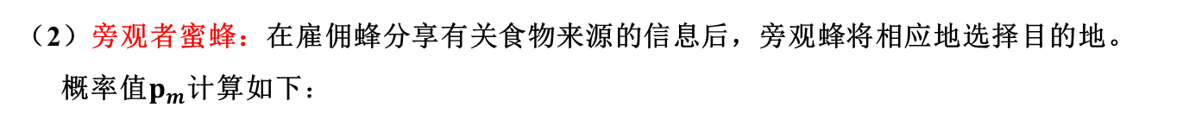
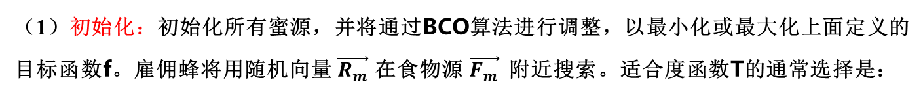
8.3 蜂群优化算法
第八章 群体智能
（1）初始化：初始化所有蜜源，并将通过BCO算法进行调整，以最小化或最大化上面定义的目标函数f。雇佣蜂将用随机向量 $\vec{R_{m}}$ 在食物源 $\vec{F_{m}}$附近搜索。适合度函数T的通常选择是：
（2）旁观者蜜蜂：在雇佣蜂分享有关食物来源的信息后，旁观蜂将相应地选择目的地。
概率值$p_{m}$计算如下$：$
（3）侦察蜜蜂：通常是被算法遗弃的雇佣蜜蜂，因为他们发现的食物来源质量很差。
of
31

Slide 15
高级人工智能人才培养丛书
第八章 群体智能
8.1 蚁群优化算法
8.2 粒子群优化算法
8.3 蜂群优化算法
8.4 细胞自动机
习题
of
31

Slide 16
8.4 细胞自动机
第八章 群体智能
1. 细胞系统的基本构成
细胞自动机最早由美籍数学家冯·诺依曼为模拟生物细胞的自我复制而提出的，但是并未受到学术界重视。直到1970年，英国数学家约翰·何顿·康威设计了生命游戏，并经过马丁·葛登在《科学美国人》杂志上的介绍，才吸引了科学家们的注意。
此后，英国学者史蒂芬·沃尔夫勒姆对初等元胞机256种规则所产生的模型进行了深入研究，并用熵来描述其演化行为，将细胞自动机分为平稳型、周期型、混沌型和复杂型。
of
31

Slide 17
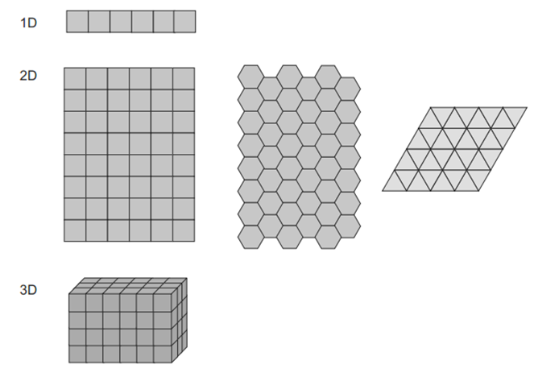
8.4 细胞自动机
第八章 群体智能
1. 细胞系统的基本构成
细胞空间：系统中细胞的集合称为细胞空间。一般来说，它是一个规则的d 维细胞网格。在抽象级别上处理细胞系统时，网格常被认为是无限的。但在实际应用中很少考虑三维以上细胞空间。
一维、二维、三维细胞空间示例
of
31

Slide 18
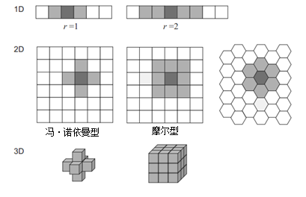
8.4 细胞自动机
第八章 群体智能
1. 细胞系统的基本构成
时间变量：细胞系统的动态可以沿着离散的或连续的时间轴变化。
状态和状态集: 一个细胞的状态代表了该细胞当前明确的信息。
状态集S是一个细胞状态的可接受值的集合，比如静止状态。
细胞邻域: 一个细胞的邻域是细胞集（包括 细胞本身），它的状态可以直接影响细胞的未来状态。
细胞空间邻域示例
of
31

Slide 19
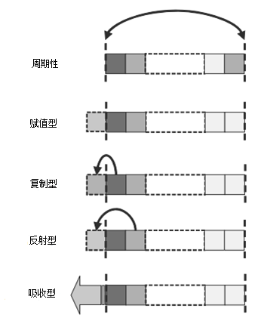
8.4 细胞自动机
第八章 群体智能
1. 细胞系统的基本构成
状态迁移函数：也称为简单转换函数，是规定细胞状态如何在时间 轴上展开的。它取决于细胞邻域的状态、细胞的位置和时间。
边界条件：如果细胞空间有边界，边界细胞可能缺乏一些形成邻域细胞的规则。
一维空间边界条件示例
of
31

Slide 20
8.4 细胞自动机
第八章 群体智能
1. 细胞系统的基本构成
周期型：对存在边界的细胞空间，通过消除边界、变换细胞空间把具有边界的空间变换成没有边界的空间。
赋值型：对存在边界的细胞空间定义一个虚拟邻域。虚拟邻域细胞的状态赋值在大多数情况下是固定的（固定边界条件），但也可以用更复杂的过程生成。
复制型：复制细胞系统中的细胞状态给虚拟邻域细胞。
反射型: 反射边界条件过程反映细胞系统所建模的某种现象（如粒子碰撞边界、波冲击边界）。
吸收型：吸收边界条件是一种特殊的边界条件类，允许用有限空间模拟无限细胞空间的行为。
起始条件：指定所有细胞的初始状态，也称为分配细胞系统的初步条件或种子。
停止条件：规定停止细胞空间的更新的时机。
of
31

Slide 21
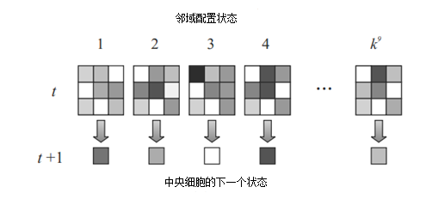
8.4 细胞自动机
第八章 群体智能
2. 细胞自动机
最简单和最受欢迎的细胞系统是细胞自动机（CA）。一个细胞自动机包括一个离散时间变量、一个有限邻域、一个有限状态集和同步更新细胞空间中的所有细胞。即：
s_{i}(t +1)= φ(s_{j} (t): j ∈ N_{i}) 。
原则上，细胞自动机的迁移规则可以表示为一个过渡表，该表详细规定了一个细胞在其所有可能邻域细胞组合状态下的下一个状态，如下图所示：
of
31

Slide 22
8.4 细胞自动机
第八章 群体智能
2. 细胞自动机
一般来说，既然迁移规则数量是如此巨大的，那么挑选出一些遵守额外约束的规则来简单指定或确保CA拥有一些特殊的属性。下面是一些最常见的特殊CA规则。
极权型：假设用数字表示状态，如果CA规则只取决于邻域状态值的总和，则称为极权型规则。 极权型迁移规则可以写成：
外极权型：如果CA规则只取决于状态更新细胞的值和邻域中其他细胞状态的变量之和，该CA规则称为外极权型。规则表示：
对称型：如果CA规则不受邻域细胞状态排列的影响，迁移规则是对称的，该规则称为对称型。
零态静止型：如果CA规则把静止邻居映射到静止状态，该CA规则称为零态静止型。
of
31

Slide 23
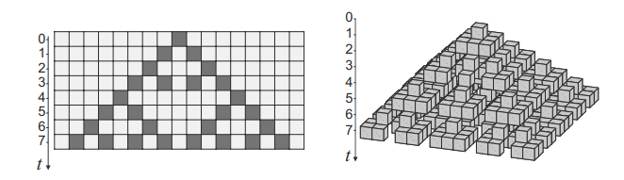
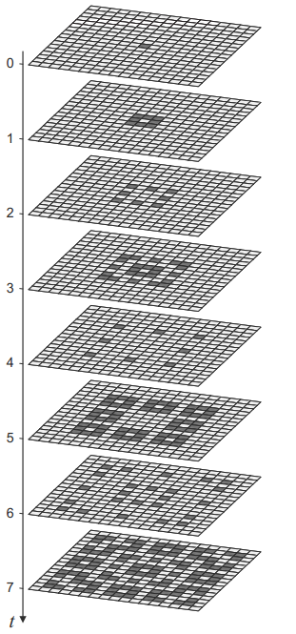
8.4 细胞自动机
第八章 群体智能
2. 细胞自动机
观察CA活动最吸引人的方式是在计算机屏幕上看其动画。但当唯一可用的介质是纸张时，对具有较小状态集的一维和二维的CA活动可以用时空图显示。图8.12（a）显示了一个一维CA的时空图。状态集的每种状态用不同的灰度（或颜色）表示。图8.12（b）表示了一维图直接生成二维图的例子。图8.13通常用于表示一个二维的CA。
图8.12 一维细胞自动机时空图（左图）、二维细胞自动机时空图（右图）
图8.13 二维细胞自动机的另一种时空图。

Slide 24
8.4 细胞自动机
第八章 群体智能
3. 细胞系统建模
到目前为止，我们已经概括地描述了细胞系统模型的要素。本节我们将介绍如何实际构建细胞真实世界的模型并使用模型研究其属性。为了定义和运行一个细胞模型，我们根据下列步骤进行：
指定细胞空间； (2) 指定时间变量；
(3) 指定邻域； (4) 分配状态集；
(5) 指定迁移规则； (6) 指定边界条件；
(7) 指定初始条件； (8) 指定停止条件；
(9) 一直更新细胞状态，直到满足停止条件。

Slide 25
8.4 细胞自动机
第八章 群体智能
4. 康威生命游戏
康威生命游戏（Conway's Game of Life），又称康威生命棋，是英国数学家约翰·何顿·康威在1970年发明的细胞自动机。生命游戏是包括一个二维矩形世界，其中的每个方格居住着一个活着的或死了的细胞，即每个细胞具有两个状态。
游戏规则只有四条：
当周围仅有1个或没有存活细胞时，原来的存活细胞进入死亡状态（模拟生命数量稀少）。
当周围有2个或3个存活细胞时，网格保持原样。
当周围有4个及以上存活细胞时，原来的存活细胞亦进入死亡状态（模拟生命数量过多）。
当周围有3个存活细胞时，空白网格变成存活细胞（模拟生命繁殖）。
of
31

Slide 26
8.4 细胞自动机
第八章 群体智能
4. 康威生命游戏
康威生命游戏的四条规则一目了然地对应着宇宙中的生命规律，“种子”长成“花朵”，“花朵”死后留下四个“种子”，就是一种元胞自动机（cellular automaton），体现了冯·诺依曼（Von Neumann）关于机器自我进化的思想。
康威生命游戏从原版到后来的众多变种，差别只在量变，而规则的本质没有变。它模拟的是生物体数量与环境资源的关系，反映了宇宙基本规律。过于孤独和过于拥挤，都不利于物种延续。
of
31

Slide 27
高级人工智能人才培养丛书
第八章 群体智能
8.1 蚁群优化算法
8.2 粒子群优化算法
8.3 蜂群优化算法
8.4 细胞自动机
习题
of
31

Slide 28
习题：
1．简述蚁群优化算法。
2．简述粒子群优化算法。
3．简述蜂群优化算法。
4．简述细胞自动机。

Slide 29





大学生如何提高实战能力，高薪就业？
学到真本事
省钱、省时间!
学习大数据、人工智能、云计算的不二之选
在线学习、在线动手做实验
学习云创大数据大量实际项目
获取云创工程师认证、工信部认证、国际认证
大数据能力分析、工作匹配、智能推荐
学到真本事，走遍天下都不怕！
云创大学网站
https://edu.cstor.cn/
云创大学微信公众号

Slide 30
















运用大数据，精彩你生活
微信公众号推荐
免费大数据APP推荐
刘鹏看未来
云创大数据
我的PM2.5
同声译
智能硬件大数据免费托管平台
环境大数据开放平台

Slide 31































完善的课程体系：大数据方向、人工智能方向。
面向理论与实践，分为本科院校、专科院校、高职院校。

Slide 32

感谢聆听

